Slide 1
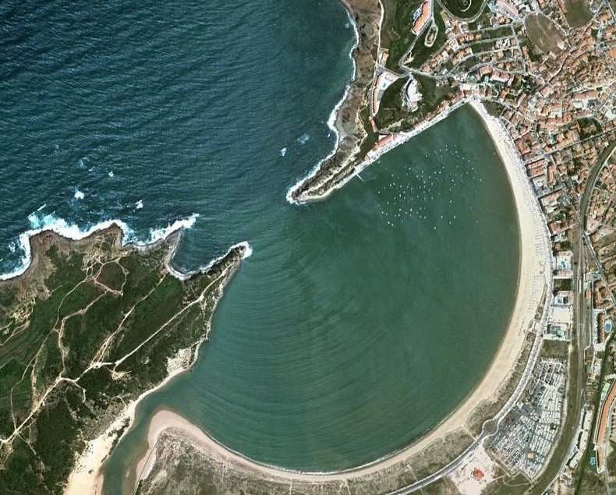
Port de San Sébatiàn
(Pays Basque espagnol)

Slide 2
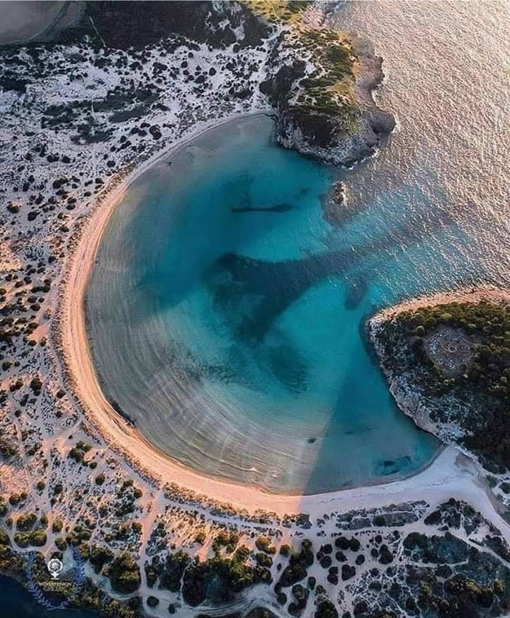
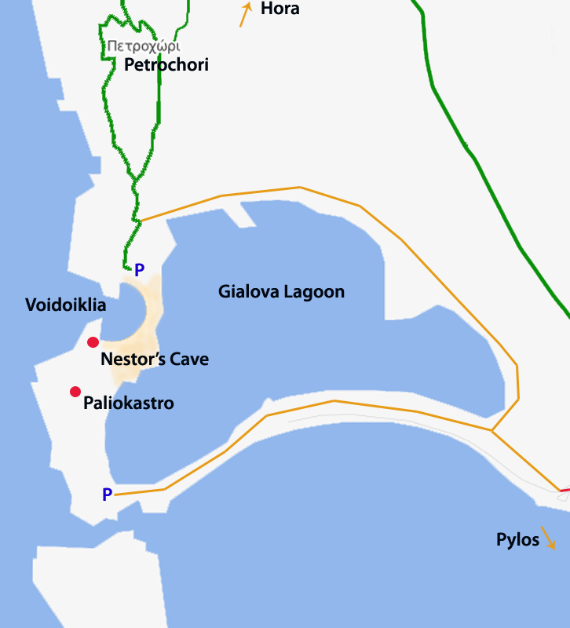
Voidokilia Beach
(Plage en Grèce – Péloponnèse)

Slide 3
Obstacle ou fente
Écran
Diode laser
2 θ
L
a
Cadre et Support
D

